Slide 1
ADABIYOT
6- sinf
Mavzu: Erkin Vohidovning “O‘zbegim” qasidasi

Slide 2
Mustahkamlash
Dostonlari
Dramalari
4 jildlik saylanmasi
“Nido”, “Palatkada yozilgan doston”,
“Quyosh maskani”, “Ruhlar isyoni”
“Oltin devor”, “Istanbul fojiasi”
“Ishq sadosi”, “She’r dunyosi”,
“Umr daryosi”, “Ko‘ngil nidosi”

Slide 3
Bugun darsda…
“O‘ZBEGIM” qasidasi
Erkin Vohidov

Slide 4
Qasida haqida
Sharq mumtoz she’riyatida qasidalar asosan podsholar, amir-u xonlar sha’niga bag‘ishlangan.
Erkin Vohidov ona xalqi – o‘zbegimga qasida bag‘ishlaydi.

Slide 5
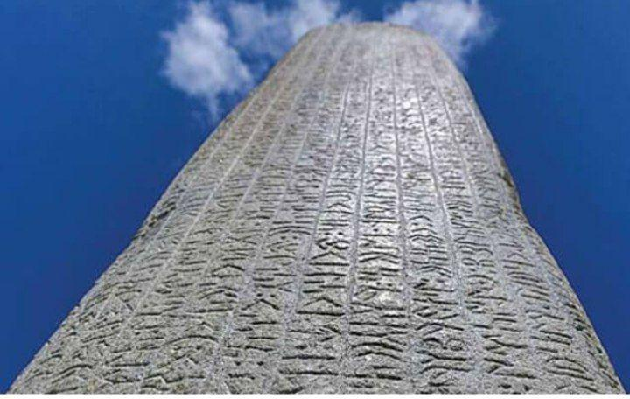
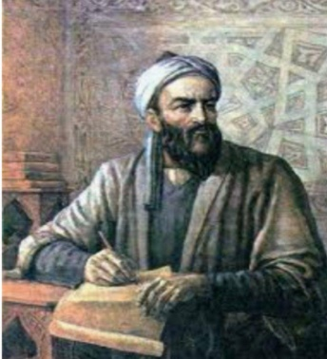
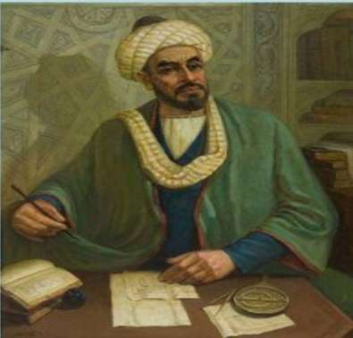
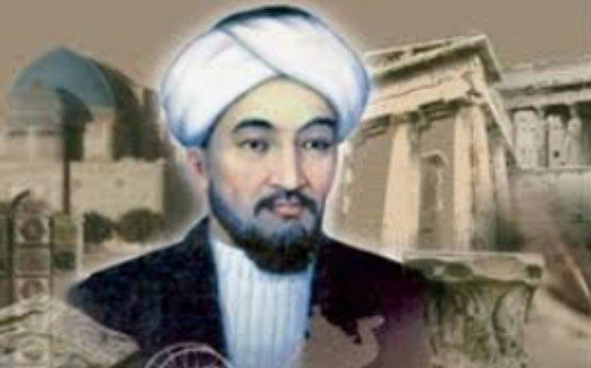
Xalqimiz tarixi
Afrosiyob yodgorligidan, Mo‘g‘iliston va Sibirdagi O‘rxun va Enasoy daryolari qirg‘oqlaridan topilgan qadimgi turkiy toshbitiklardan izlash kerak.
Al-Xorazmiy
Al-Forobiy
Al-Beruniy

Slide 6
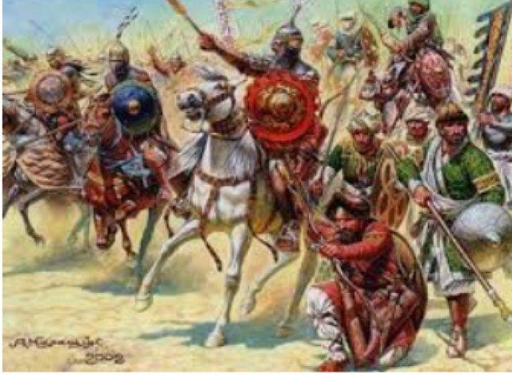
Jasur xalq
Qaysari Rum nayzasidan
Bag‘rida dog‘ uzra dog‘,
Chingiz-u Botu tig‘iga
Ko‘ksi qalqon o‘zbegim.
Yog‘di to‘rt yondin asrlar
Boshingga tiyri kamon,
Umri qurbon, mulki taroj,
Yurti vayron o‘zbegim.

Slide 7
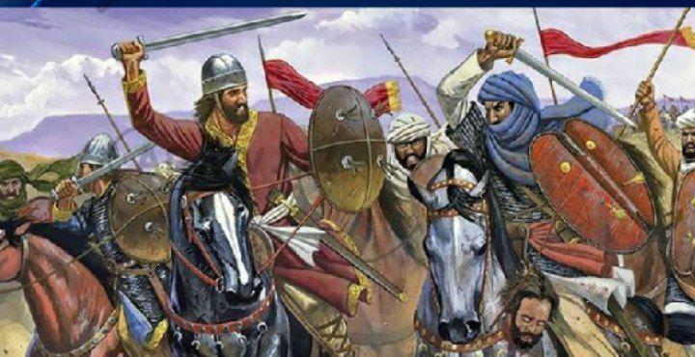
Mard farzandlar
Davr zulmiga va lekin
Bir umr bosh egmading,
Sen - Muqanna, sarbador – sen
Erksevar qon, o‘zbegim.

Slide 8
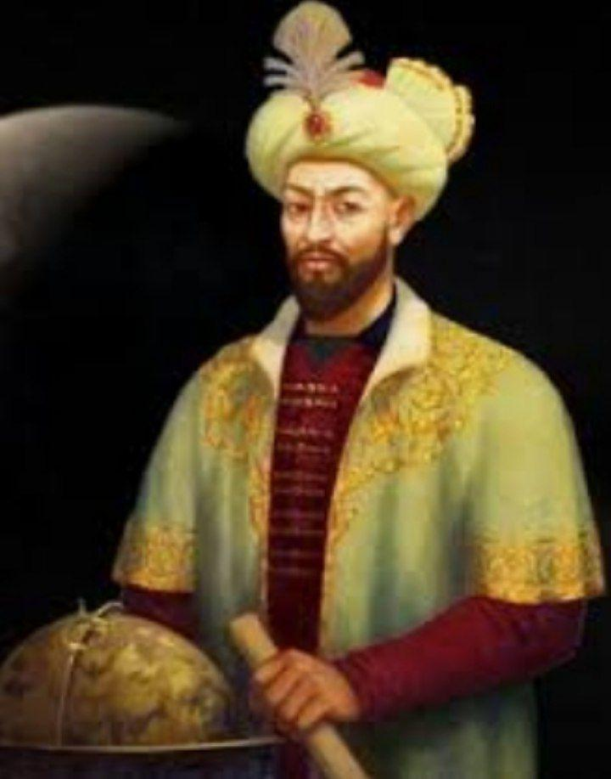
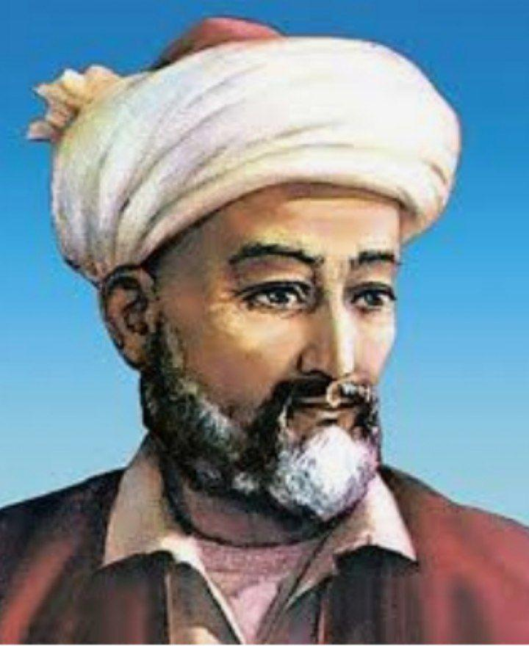
Buyuk ajdodlarimiz
Tuzdi-yu Mirzo Ulug‘bek
Ko‘ragoniy jadvalin,
Sirli olam toqiga ilk –
Qo‘ydi narvon o‘zbegim.
Mir Alisher narasiga
Aks sado berdi jahon,
She’riyat mulkida bo‘ldi
Shoh-u sulton o‘zbegim.
Mirzo Ulug‘bek
Alisher Navoiy

Slide 9
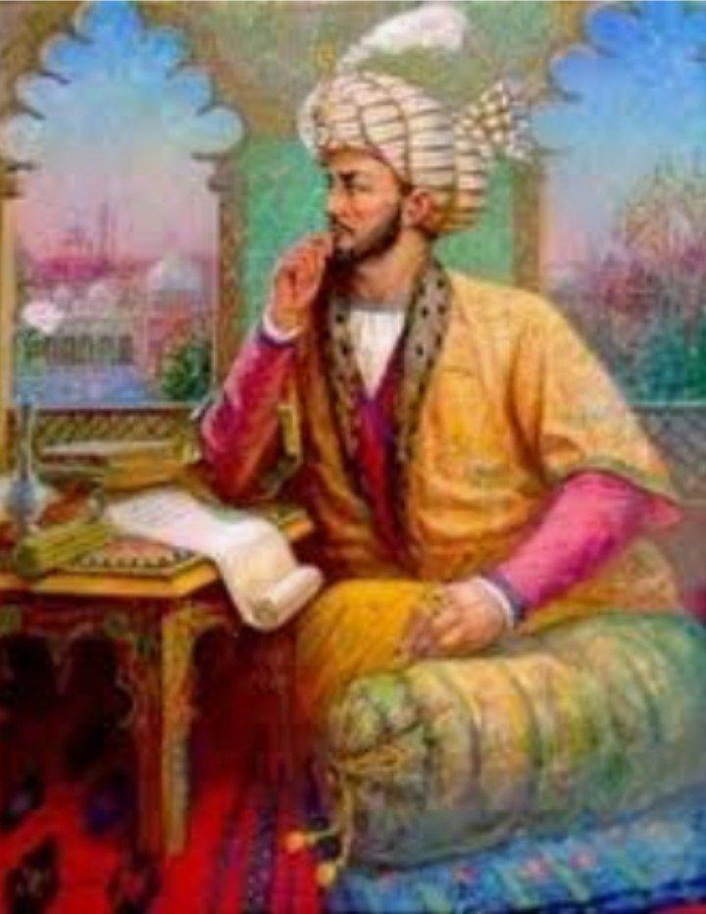
Buyuk ajdodlar
Ilm-u she’rda shoh-u sulton,
Lek taqdiriga qul,
O‘z elida chekdi g‘urbat,
Zoru nolon o‘zbegim.
Mirzo Bobur – sen fig‘oning
Soldi olam uzra o‘t,
Shoh Mashrab qoni senda
Urdi tug‘yon, o‘zbegim.

Slide 10
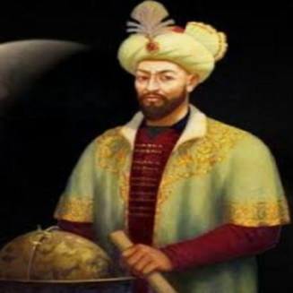
Mustahkamlash
Asarda madh etilgan tarixiy shaxslar
Al-Beruniy
Al-Xorazmiy
Al-Forobiy
Alisher Navoiy
Mirzo Ulug‘bek
Mirzo Bobur

Slide 11
Mustaqil bajarish uchun topshiriqlar:
Xalqimizning tarixi va bugunini madh
etuvchi qanday she’rlarni bilasiz?
Oila davrasida yoddan aytib bering.

